Slide 1

Sezione di Bologna
Simulazioni MCNP (Patrizio Console Camprini)
- prosecuzione degli scambi con Elisa Pirovano (PTB) e di calcoli comparati per energia depositata su rivelatori tipo PRT
- sul setup per la misura di interazione neutrone-neutrone
Calcoli di sezioni d' urto di fissione (Alberto Ventura)
- Empire per la reazione Th-230(n,f) fino a 20 MeV
- INCL/ABLA07 per le reazioni Th-232(n,f) e U-233(n,f) fra 200 MeV e 1 GeV
- attività futura: calcoli INCL/ABLA07 per la reazione U-235(n,f) fra 200 MeV e 1 GeV
Molibdeno (AM, Cristian Massimi, Riccardo Mucciola)
Proposta di misura presentata all’INTC (3-4 novembre 2020) e accettata
Proposta di misura su Mo-95 a JRC-Geel sottomessa
Ordini per l’acquisto dei campioni di Mo-94 (completato). Mo-95 e Mo-96 in fase finale di definizione

Slide 2
Sezione di Bologna
PRT (Alice Manna, Cristian Massimi et al.)
PPAC (miglior discriminazione tra gli eventi di fissione e gli eventi di multiframmentazione ad alta energia)
Correzioni per i vari contaminanti presenti nel target di U l'anisotropia delle distribuzioni angolari dei prodotti di fissione. Per quest'ultima sono stati utilizzati i dati pubblicati da Kleinrath (Los Alamos, 2019) che hanno un andamento molto simile a quelli di Vobeyev ma molto più smussato.
Telescopi
- il codice che meglio riproduce la sezione d'urto n-p è GEANT
- estratto il flusso con il primo telescopio utilizzando tutta la statistica, 3 i bersagli di polietilene (1,2 e 5 mm)
(correggendo solo per il deadtime dei rivelatori).
- simulazioni per il telescopio per le alte energie che prevedono nella geometria inserita sia il bersaglio dietro (quello guardato appunto dal rivelatore che ci interessa) che il primo bersaglio di Polietilene (che fornisce un BG non trascurabile) e il primo telescopio. Primi risultati incoraggianti.

Slide 3
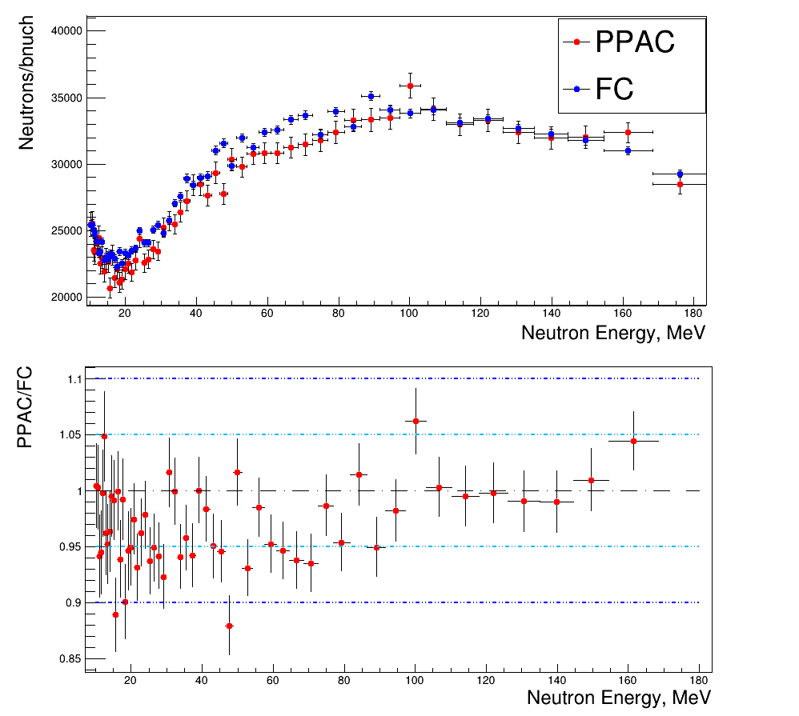
Sezione di Bologna

